Slide 1
Participation au programme national de dépistage organisé du cancer du sein Années 2018-2019
Mars 2020

Slide 2
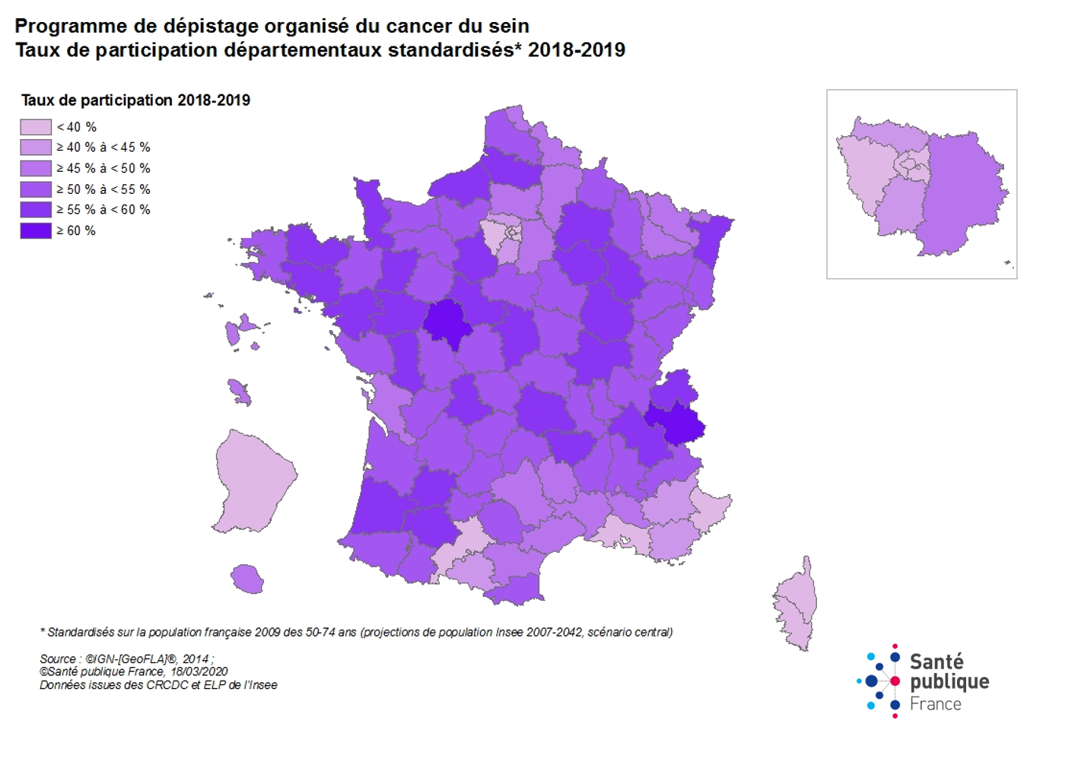

Slide 4
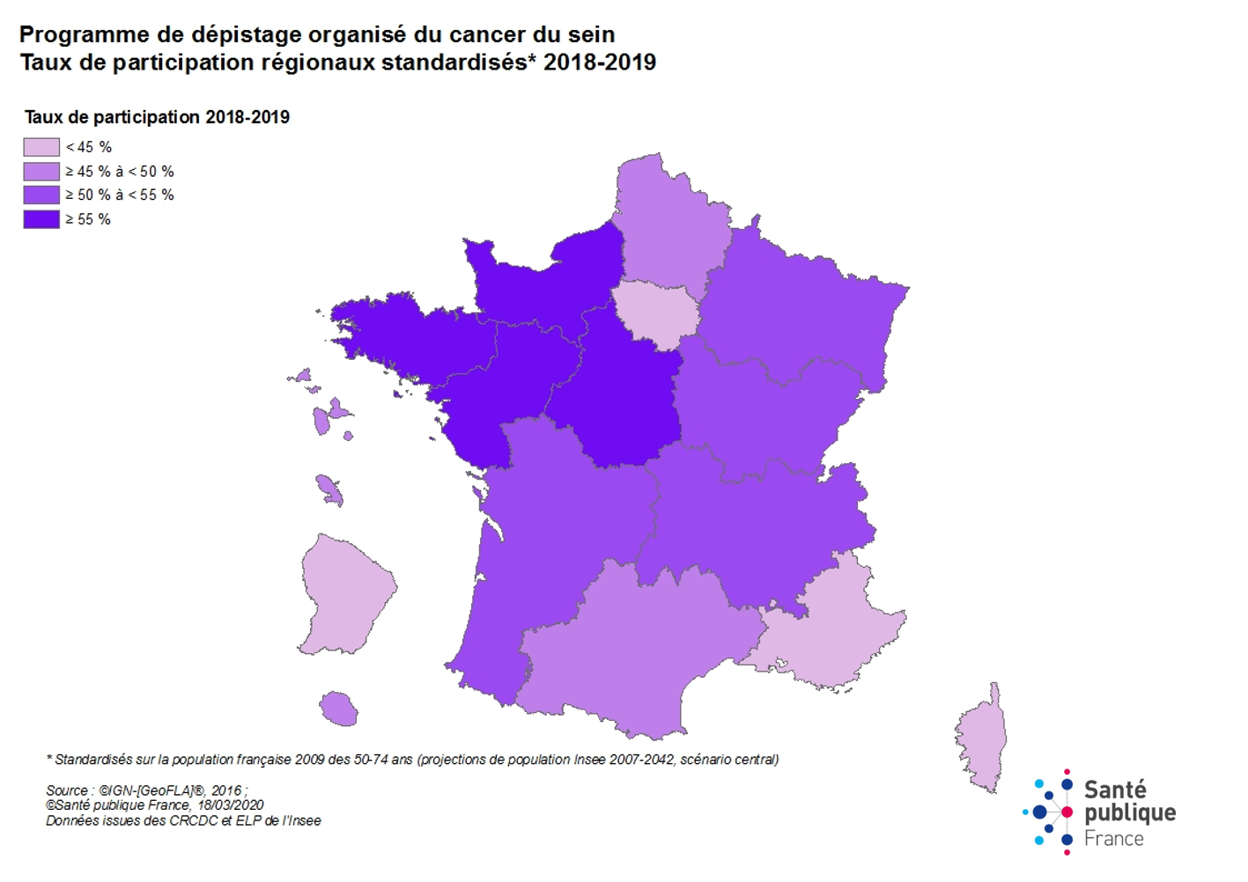

Slide 5
